Slide 1
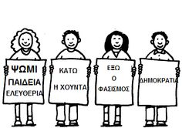
1^{ο} ΕΙΔΙΚΟ ΔΗΜΟΤΙΚΟ ΣΧΟΛΕΙΟ ΔΡΑΠΕΤΣΩΝΑΣ
«Εορτασμός της επετείου για την εξέγερση του Πολυτεχνείου »
ΣΧΟΛΙΚΟ ΕΤΟΣ: 2015-2016

Slide 2
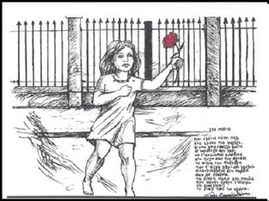
17 Νοέμβρη 1973 Mία μέρα αξέχαστη στην καρδιά και στην μνήμη όλων των Ελλήνων.

Slide 3
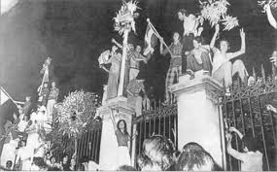

Slide 4
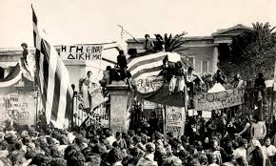

Slide 5
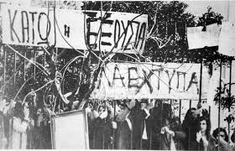

Slide 6
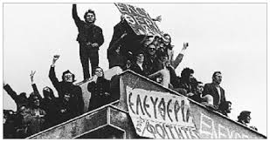

Slide 7
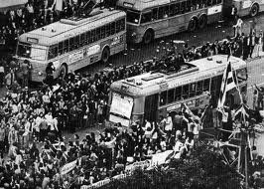

Slide 8
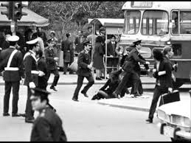

Slide 9
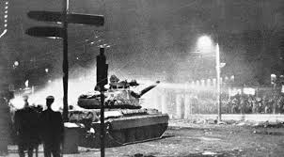

Slide 10
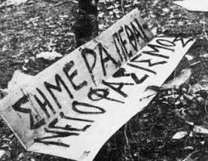

Slide 11
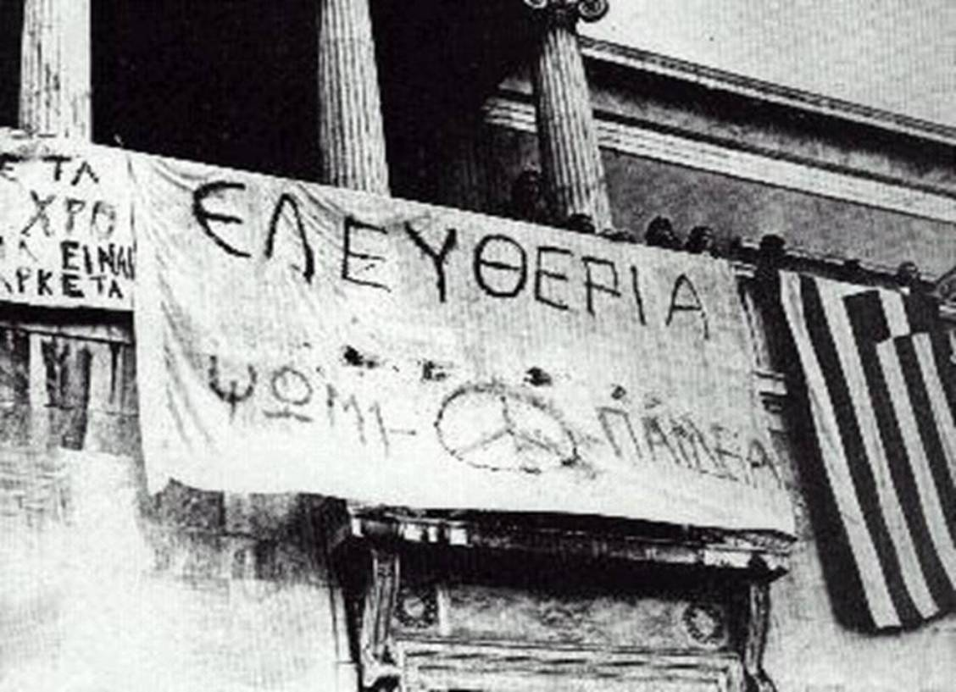

Slide 12
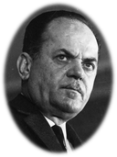
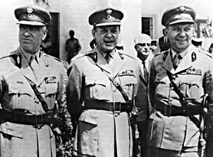
Τα ξημερώματα της 21ης Απριλίου 1967 γράφεται μια κατάμαυρη σελίδα στην ιστορία της πατρίδας μας. Μια ομάδα αξιωματικών επέβαλε στη χώρα μας την εγκαθίδρυση στυγνού τυραννικού καθεστώτος.
Γεώργιος Παπαδόπουλος
Στ. Παττακός, Γ. Παπαδόπουλος,
Ν. Μακαρέζος

Slide 13
Για επτά χρόνια το πολίτευμα μας ήταν η δικτατορία…
Η Βουλή περικυκλωμένη από τεθωρακισμένα Σύμβολο της Χούντας

Slide 14
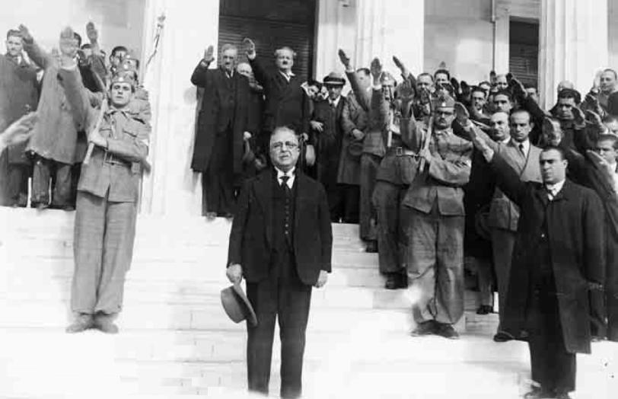
Μεγάλη αιμάτινη πληγή στο κορμί της πατρίδας τούτη η περίοδος, όπου ο φασισμός σκέπαζε τα πάντα.

Slide 15
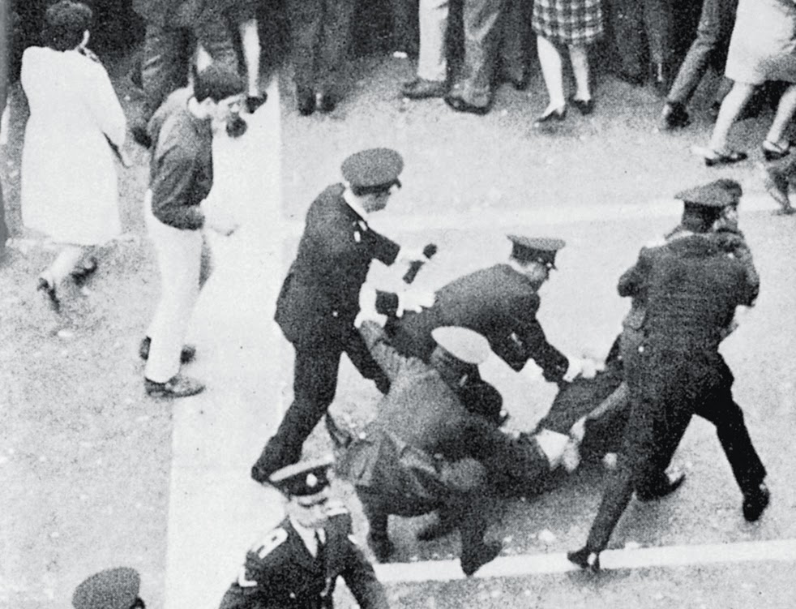
Το πολίτευμα της Δημοκρατίας ασθενούσε άσχημα και ο λαός υπέφερε…
Καταλύθηκαν οι δημοκρατικοί θεσμοί, η ελευθερία και τα δικαιώματα των πολιτών.
Πραγματοποιούνταν συλλήψεις, φυλακίσεις, δίκες και βασανιστήρια ατόμων και ομάδων.
Πατριώτες, αγωνιστές της δημοκρατίας, στέλνονταν εξορία στα ξερονήσια.

Slide 16
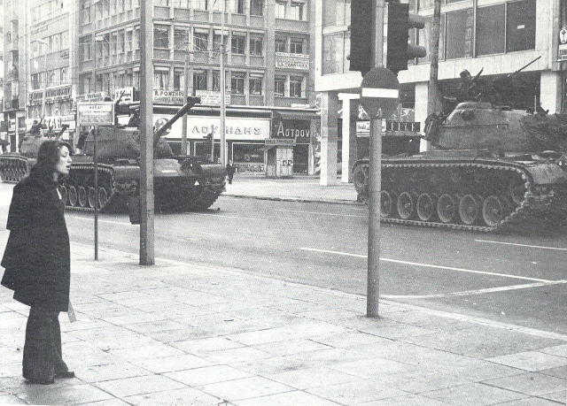
Οι εφημερίδες και τα ραδιόφωνα ήταν υποχρεωμένα να λένε ότι άρεσε στους κυβερνήτες, τους οποίους κανένας δεν είχε εκλέξει.
Τανκς κυκλοφορούσαν στους δρόμους.

Slide 17
Οι πρώτοι που αντέδρασαν σε αυτό το καθεστώς, ήταν οι φοιτητές, νέα παιδιά που σπούδαζαν εκείνη την εποχή.

Slide 18
Οι Φοιτητές διεκδικούσαν δικαιώματα που τους είχε στερήσει η δικτατορία.
Όταν κατάλαβαν ότι τα αιτήματα τους ήταν αδύνατον να επιλυθούν κλείστηκαν μέσα στο Πολυτεχνείο στις 14 Νοεμβρίου 1973.
Με την εξέγερση των φοιτητών αρχίζει και το τριήμερο του μεγάλου ξεσηκωμού :

Slide 19
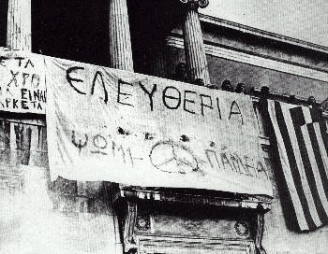
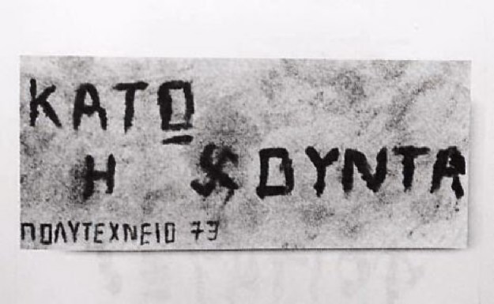
Τετάρτη 14 Νοεμβρίου 1973 : Οι φοιτητές αποφασίζουν κατάληψη στο χώρο του Εθνικού Μετσόβιου Πολυτεχνείου και γράφουν τα πρώτα συνθήματα: «ΨΩΜΙ, ΠΑΙΔΕΙΑ, ΕΛΕΥΘΕΡΙΑ» - «ΚΑΤΩ Η ΧΟΥΝΤΑ» - «ΔΗΜΟΚΡΑΤΙΑ».

Slide 20
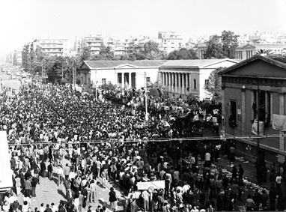
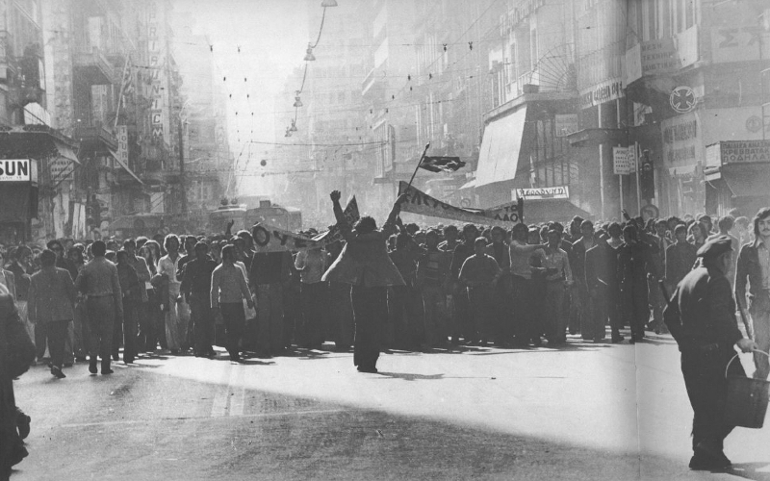
Πέμπτη 15 Νοεμβρίου 1973 : Οι φοιτητές της Σχολής Μηχανολόγων φτιάχνουν ραδιοσταθμό. Καλούν με τα μεγάφωνα τον κόσμο να τους συμπαρασταθεί. Το πλήθος πυκνώνει και ο αγώνας φουντώνει.

Slide 21
«Εδώ Πολυτεχνείο… Εδώ Πολυτεχνείο … Σας μιλά ο ραδιοφωνικός σταθμός των ελεύθερων αγωνιζόμενων φοιτητών , των ελεύθερων αγωνιζόμενων Ελλήνων… Καλούμε όλες τις αντιδικτατορικές αντιστασιακές δυνάμεις και όλα τα δημοκρατικά αντιδικτατορικά κόμματα ν' αγωνιστούν μαζί μας… Όλοι εδώ στον αγώνα ενάντια στη Χούντα… Ελληνικέ λαέ, έχουμε την ανάγκη σου. Όλοι ενωμένοι. Κάτω η Χούντα…».

Slide 22
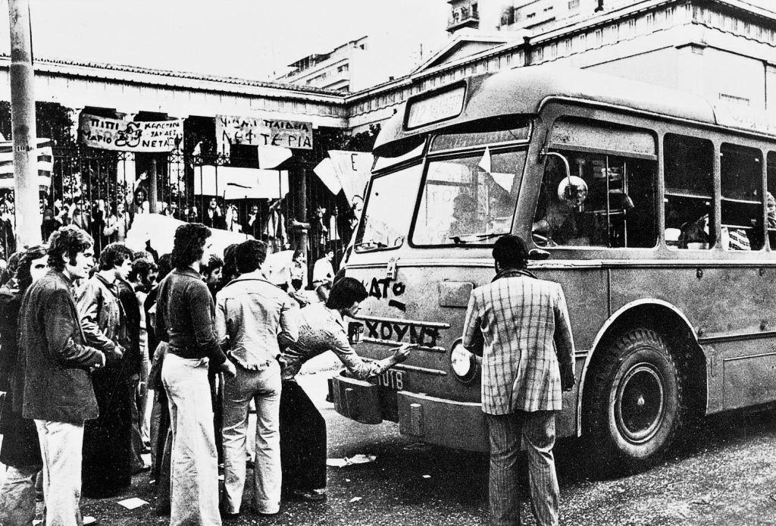
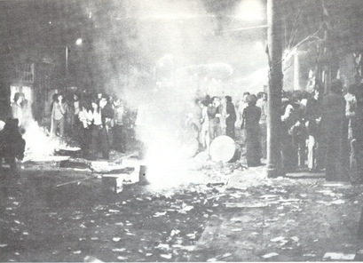
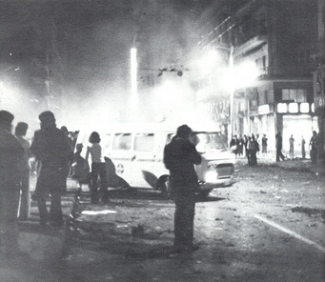
Παρασκευή 16 Νοεμβρίου 1973 : Πλήθος λαού κατεβαίνει στο Πολυτεχνείο. Στους δρόμους προκαλούνται συγκρούσεις αστυνομίας και διαδηλωτών.

Slide 23
Οι δικτάτορες τρομοκρατούνται.
Καταλαβαίνουν πως η εξέγερση δεν είναι πια φοιτητική αλλά εξέγερση ολόκληρου του λαού.
Την Παρασκευή 16 Νοεμβρίου καλείται να επέμβει ο στρατός.
Τανκς κυκλώνουν το πολυτεχνείο.
Αστυνομία και στρατός ξεκινούν μια προσπάθεια εκφοβισμού του επαναστατημένου πλήθους.
Οι φοιτητές καλούν τους στρατιώτες να ενωθούν μαζί τους.

Slide 24
Οι φοιτητές ψάλλουν τον εθνικό ύμνο και φωνάζουν:
«Ο στρατός μαζί μας» - «Όχι αίμα αδελφικό» - «Στρατός και λαός μαζί» -«Είμαστε άοπλοι, είμαστε Έλληνες, αδέλφια μας φαντάροι δε θα μας χτυπήσετε».

Slide 26
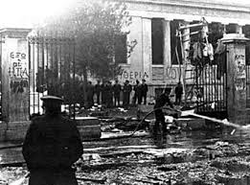
Η απόφαση όμως έχει παρθεί.
Γύρω στις 3:00 τα ξημερώματα της 17ης Νοέμβρίου ένα τανκ έσπασε την πύλη του Πολυτεχνείου.
Η πόρτα πέφτει κάτω, μαζί της και τρία παιδιά που ήταν στο κιγκλίδωμα.
Οι στρατιώτες όρμησαν μέσα και κυνήγησαν φοιτητές και πολίτες.
Την άλλη μέρα οι πυροσβεστική ανέλαβε να καθαρίσει τα απομεινάρια της εξέγερσης.

Slide 27
Το αθάνατο πνεύμα της Δημοκρατίας ζυγιάστηκε μαζί με τα τανκς. Βάρυνε η Δημοκρατία. Οι χουντικοί εκτέλεσαν ένα από τα πιο στυγερά εγκλήματα στην πόλη του Περικλή που έδωσε σ’ όλο τον κόσμο τα φώτα της Δημοκρατίας και διακήρυξε την ύψιστη αξία της ανθρώπινης ελευθερίας.
Στις 17 Νοεμβρίου γιορτάζουμε την θυσία των παιδιών αυτών για να ελευθερώσουν την πατρίδα μας από την τυραννία και να μας προσφέρουν μια καλύτερη ζωή.

Slide 28
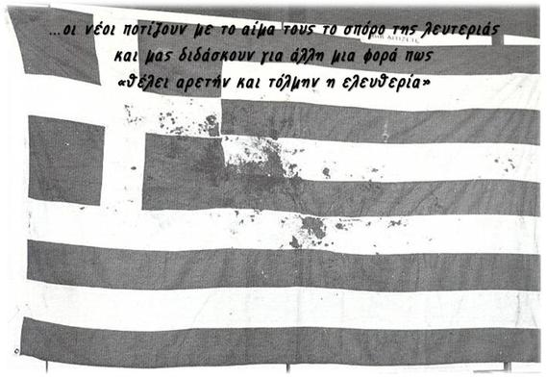

Slide 29
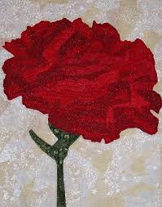
17 Νοέμβρη – Το σύνθημα
Μια τέτοια μέρα σαν και αυτή
μια γκρίζα μέρα και μουντή
μια αγκαλιά από παιδιά
φώναξαν όλα δυνατά…
Ψωμί, Παιδεία, ελευθερία.
Η αγάπη και η ειρήνη από ψηλά
δυο ταξιδιάρικα πουλιά
πέταξαν πιο κάτω χαμηλά
φώναξαν με τα παιδιά…
Ψωμί, Παιδεία, Ελευθερία.
Ας γίνουμε κι εμείς παιδιά
μια αγκαλιά από φιλιά
με μια ψυχή, με μια φωνή
για να φωνάξουμε μαζί…
Ψωμί, Παιδεία, Ελευθερία.
(Γωγώ Αγγελοπούλου)

Slide 30
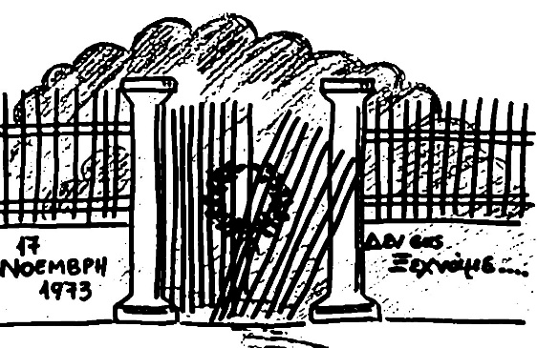
Οι πρώτοι νεκροί ( Πάλης ξεκίνημα ) - 1974
Πάλης ξεκίνημα
νέοι αγώνες
οδηγοί της ελπίδας
οι πρώτοι νεκροί.
Όχι άλλα δάκρυα
κλείσαν οι τάφοι
λευτεριάς λίπασμα
οι πρώτοι νεκροί.
Λουλούδι φωτιάς
βγαίνει στους τάφους
μήνυμα στέλνουν
οι πρώτοι νεκροί.
Απάντηση θα πάρουν
ενότητα κι αγώνα
για να `βρουν ανάπαυση
οι πρώτοι νεκροί.

